Slide 1
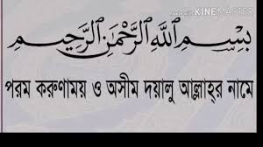
স্বাগতম

Slide 2
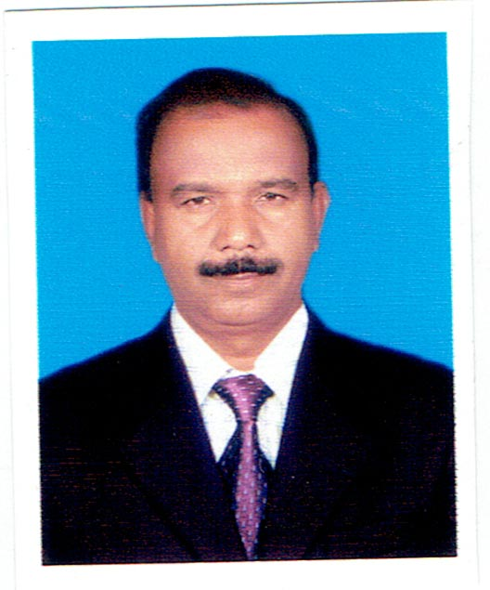
পরিচিতি
শিক্ষক
শ্রেণি ও বিষয়
মোহাম্মদ মজিবুর রহমান
প্রভাষক,ব্যবস্থাপনা
সরকারি আদর্শ মহাবিদ্যালয় ঝিনাইগাতি,শেরপুর ।
শ্রেণিঃ একাদশ
শাখাঃ ব্যবসায় শিক্ষা
বিষয়ঃ ব্যবসায় সংগঠন ও ব্যবস্থাপনা-প্রথম পত্র
অধ্যায়ঃ প্রথম
সময়ঃ ৫০ মিনিট

Slide 3
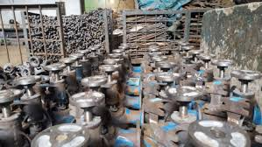
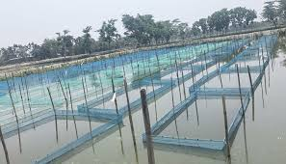
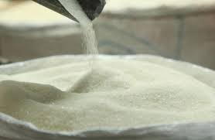
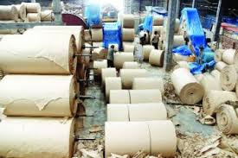
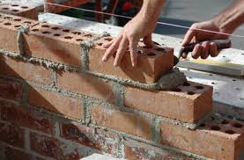
এসো ছবি গুলো লক্ষ্য করি

Slide 4
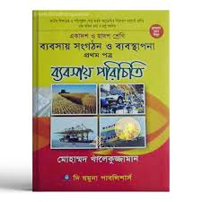
আজকের পাঠ
শিল্প

Slide 5
শিখনফল
পাঠ শেষে শিক্ষার্থীরা--------
শিল্প কি তা বলতে পারবে
শিল্পের প্রকারভেদ বর্ণনা করতে পারবে
বাংলাদেশে শিল্পের সমস্যা ও সম্ভাবনা বিশ্লেষণ করতে পারবে

Slide 6
শিল্পের সংজ্ঞা
প্রকৃতি প্রদত্ত সম্পদ সংগ্রহ বা ব্যবহার করে মানুষের ব্যবহার উপযোগী পণ্য ও সেবা উৎপাদনের সামগ্রিক কর্মপ্রচেষ্টাকে শিল্প বলে ।

Slide 7
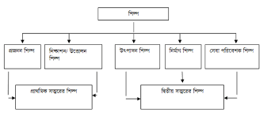
শিল্পের প্রকারভেদ

Slide 8
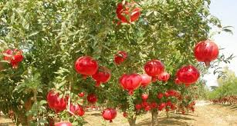
বাংলাদেশের শিল্পের সমস্যা
জালানি ও বিদ্যুৎ সংকট
অবকাঠামো সমস্যা
মূলধন জনিত সমস্যা
আধুনিক প্রযুক্তিগত
আমলাতান্ত্রিক জটিলতা
আইন-শৃংখলা পরিস্থিতি
বিনিয়োগকারীদের আগ্রহ কম

Slide 9
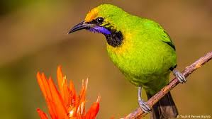
বাংলাদেশের বর্তমান শিল্পের লেখচিত্র
ইদানিং করোনায় স্থবিরতা লক্ষ্য করা যাচ্ছে

Slide 10
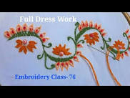
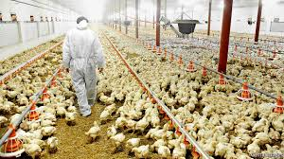
প্রজনন শিল্প

Slide 11
নির্মাণ শিল্প

Slide 12
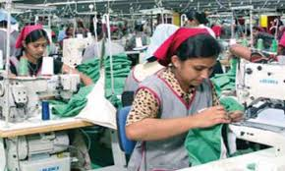
উৎপাদন শিল্প

Slide 13
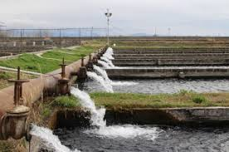
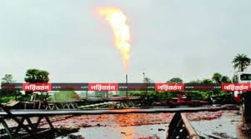
নিষ্কাশন শিল্প

Slide 14
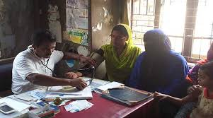
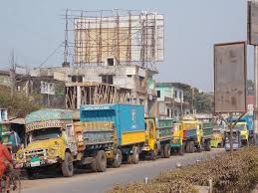
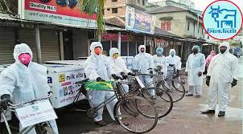
সেবা ও পরিবেশক শিল্প

Slide 15
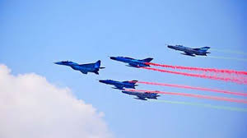
একক কাজ
প্রজনন শিল্পের দিক গুলো লিখ ।

Slide 16
দলগত কাজ
তোমরা ৪টি দলে ভাগ হয়ে ৪টি শিল্পের সংক্ষিপ্ত বর্ণনা লিখ ।

Slide 17
মূল্যায়ন
শিল্প কি ?
প্রাথমিক শিল্পের নাম গুলো লিখ ।
বাংলাদেশের শিল্পের সমস্যা লিখ ।

Slide 18
এমসিকিউ (নমুনা)
নীচের কোনটি প্রাথমিক শিল্পের অন্তর্ভুক্ত ?
ক)প্রজনন খ)বিশ্লেষণ
গ) সংযোজন)সেবা ও পরিবেশক

Slide 19
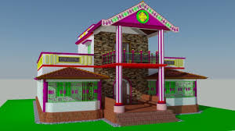
বাড়ির কাজ
পাঠ্য বইয়ের এই অধ্যায়ের ৩ নং সৃজনশীল প্রশ্নের এ্যাসাইনমেন্ট লিখে আনবে ।

Slide 20
ক্লাসে সহযোগিতা করার জন্য ধন্যবাদ

